Slide 1
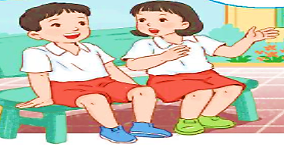
ÔN TẬP VÀ ĐÁNH GIÁ
CUỐI HỌC KÌ I

Slide 2
ÔN TẬP VÀ ĐÁNH GIÁ
CUỐI HỌC KÌ I
TIẾT 1 – 2

Slide 3
1. Nhìn tranh, nói tên các bài đã học.
Gọi bạn
Tớ nhớ cậu
Chữ A và những người bạn
Nhím nâu kết bạn
Thả diều
Sự tích hoa tỉ muội
Cảnh cửa nhớ bà
Thương ông

Slide 4
2. Dựa vào các tranh vẽ ở bài tập 1, tìm từ ngữ chỉ sự vật theo mẫu dưới đây.
M:
Từ ngữ chỉ sự vật | Từ ngữ chỉ người | bà Nết
 | Từ ngữ chỉ vật | nhím nâu cây cau cánh cửa dòng suối
M:

Slide 5
3. Đọc lại một bài đọc em thích, nêu chi tiết, nhân vật hoặc hình ảnh trong bài khiến em nhớ nhất.

